Slide 1

FARMACOLOGIA
Farmacologia do Trato gastrointestinal – TGI
PROFESSORA: ISABELA JAREMCZUK

Slide 2
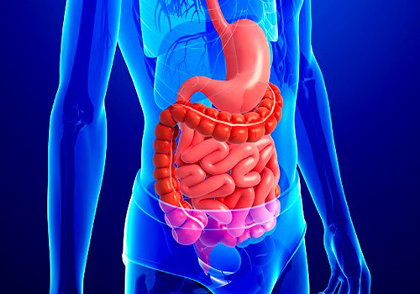

Slide 3
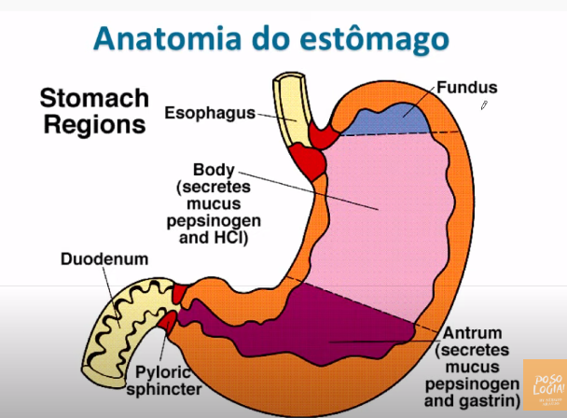
FUNDO
CORPO
ANTRO

Slide 4
Conceitos
Pepsinogênio: digestão de proteínas. A pepsina é inicialmente liberada em uma forma inativa, o pepsinogênio. Apenas quando entra em contato com o ácido clorídrico (HCl) transforma-se na forma ativa, a pepsina.
Ácido clorídrico: responsável por diminuir o pH, amolecer o bolo alimentar e propiciar as condições ideais para que as enzimas digestórias sejam ativadas (o nosso suco gástrico é uma solução aquosa de HCl).

Slide 5
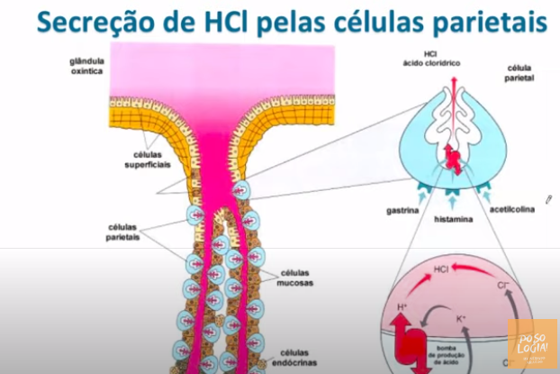
Mucosa Gástrica é composta por diversos tipos de células, entre elas a CÉLULA PARIETAL (PRODUTORA DE ÁCIDO CLORÍDRICO)
Célula parietal vai receber estímulos da histamina, gastrina e acetilcolina

Slide 6
Como esses estímulos conseguem induzir a secreção/criação de ácido clorídrico pela célula parietal?

Slide 7
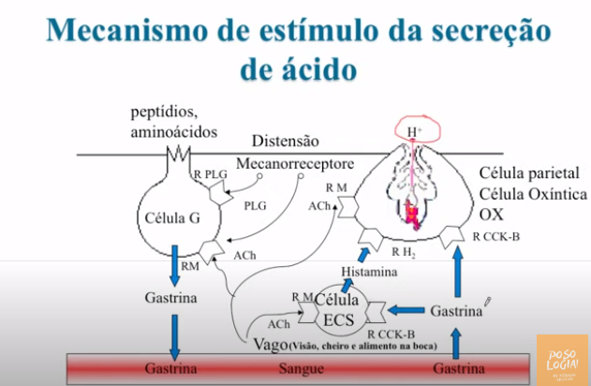

Slide 8
Resumindo...
Histamina, gastrina e acetilcolina irão se ligar na célula parietal e induzir a produção de ácido clorídrico.
A célula parietal produz o ácido clorídrico… mas a liberação dele acontece por esses 3 estímulos.

Slide 9
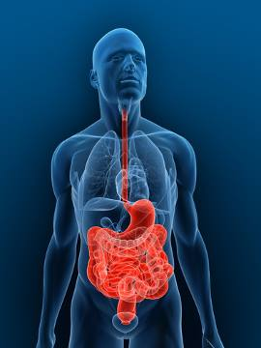
Patologias mais comuns do sistema digestório:
úlcera péptica
refluxo gastroesofágico
dispepsia
gastrite
síndrome do intestino irritável

Slide 10
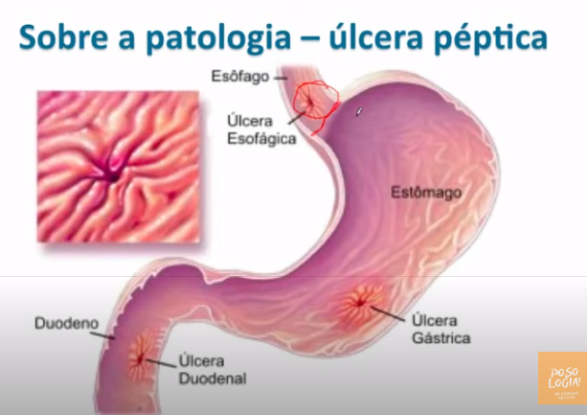
Úlcera péptica
Causas
H. pylori
AINES (aspirina)
Estresse severo
Bebida alcoólica em excesso
Tabagismo

Slide 11
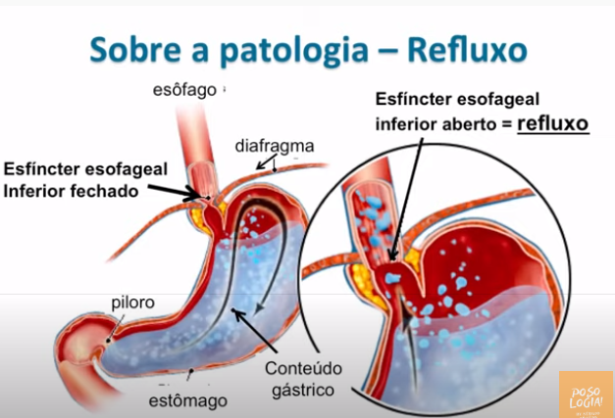
Refluxo
Queimação dolorosa no peito
Aumenta quando a pessoa está deitada ou após alimentação
Alívio com uso de antiácidos
Regurgitação do conteúdo estomacal
Náusea e vômitos
Dificuldade de engolir

Slide 12
Terapia Farmacológica
REDUTORES DE ACIDEZ GÁSTRICA
Antiácidos
Antagonistas de receptores de histamina
PROTETORES DA MUCOSA GÁSTRICA
Sucralfato
Compostos de bismuto
Análogos de prostaglandina (produz muco)

Slide 13
Antiácidos
Bases fracas que reagem com o ácido clorídrico, formando sal e água, diminuindo a acidez do estômago, usados no alívio de úlceras pépticas ou dispepsia (indigestão).
Ex: bicarbonato de sódio, hidróxido de alumínio, hidróxido de magnésio, GASTROL, ENO.
Bicarbonato de sódio:
Atua rapidamente
Ocorre absorção intestinal, podendo causar alcalose – não administrar em longo prazo
Risco em pacientes hipertensos
INDICAÇÕES DOS ANTIÁCIDOS: dispepsia, alívio sintomático da úlcera péptica, refluxo.

Slide 14
Antagonistas de Receptores de Histamina
Mecanismo de ação: bloquear receptor da histamina
(inibe um dos estímulos da produção do ácido clorídrico)
Inibe 60 a 70% da produção do ácido.
Os principais
Cimetidina
Ranitidina
Famotidina

Slide 15
Protetores da mucosa gástrica
SUCRALFATO
Faz uma pasta viscosa que se liga as úlceras.
Precisa de ambiente ácido para sua ativação.
Antiácidos reduzem a sua eficácia, já que precisa de ambiente ácido para a sua ativação.
ANÁLOGOS DE PROSTAGLANDINA
Misoprostol: inibe a secreção ácida gástrica, através de uma ação direta sobre a célula parietal. Aumenta a secreção de muco protetor e de bicarbonato. Utilizado na prevenção de lesão gástrica que pode correr com uso crônico de AINES.
USO RESTRITO HOSPITALAR!!!
aumenta contração uterina = causando aborto.

Slide 16
H. pylori
Principal característica: causa úlcera porque ela fica destruindo a mucosa protetora.
Tratamento: combinação de fármacos para a erradicação da bactéria.
ANTIBIÓTICO
INIBIDOR DE SECREÇÃO GÁSTRICA
PROTETOR DA MUCOSA (fazer ‘’curativo’’ na mucosa)

Slide 17
Pesquisa Orientada
Listar (de forma sucinta) as principais funções dos fármacos citoprotetores e dos fármacos redutores da acidez gástrica.
Peso: 20 pontos
Enviar no email da professora até a próxima aula.
Email: isabela@hsccsaude.com.br
Quem não conseguir enviar no email, poderá enviar no whats app.

